Slide 1
【笹岡】引継ぎ用資料
2022年12月12日
DS部 業革AI開発室 笹岡優樹

Slide 2
データ活用部会
Weekly
部長報告
全体定例

Slide 3
検収～入庫
入庫～出庫
出庫～回収

Slide 4
要因解析のフロー
データ入手
データ可視化、確認
設計値LTを用いて、正常/異常を定義

Slide 5
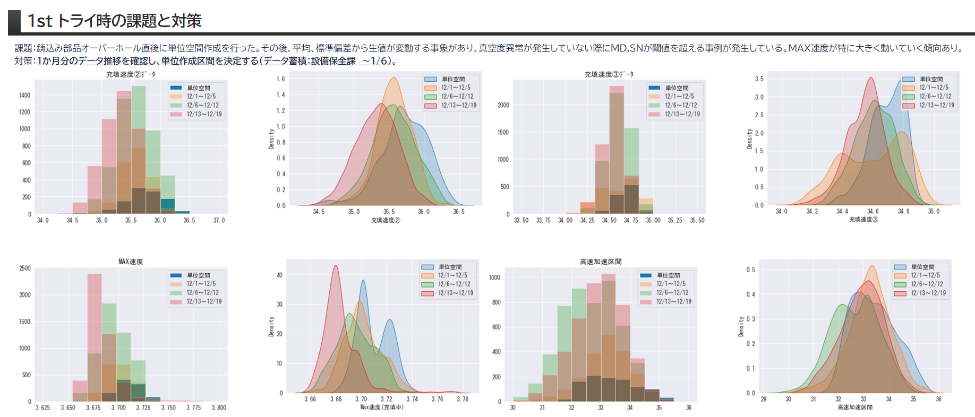

Slide 6
データから分かったこと
①納入は朝昼に多い
➁朝昼に納入されたものは工場到着直後に入庫されていない
➂優先度が高いものから入庫されていない

Slide 7
年度内スケジュール
年度内目標
現状のデータで予測可能か検討し、課題を抽出する
 | 2/6 | 2/13 | 2/20 | 2/27 | 3/6 | 3/13 | 3/20 | 3/27
データ確認
ユニット分け
データ分析
消費量予測
課題確認
来年度
予測アルゴリズムを作成・実装する
 | 4月 | ５月 | ６月
システム検討
実装

Slide 8
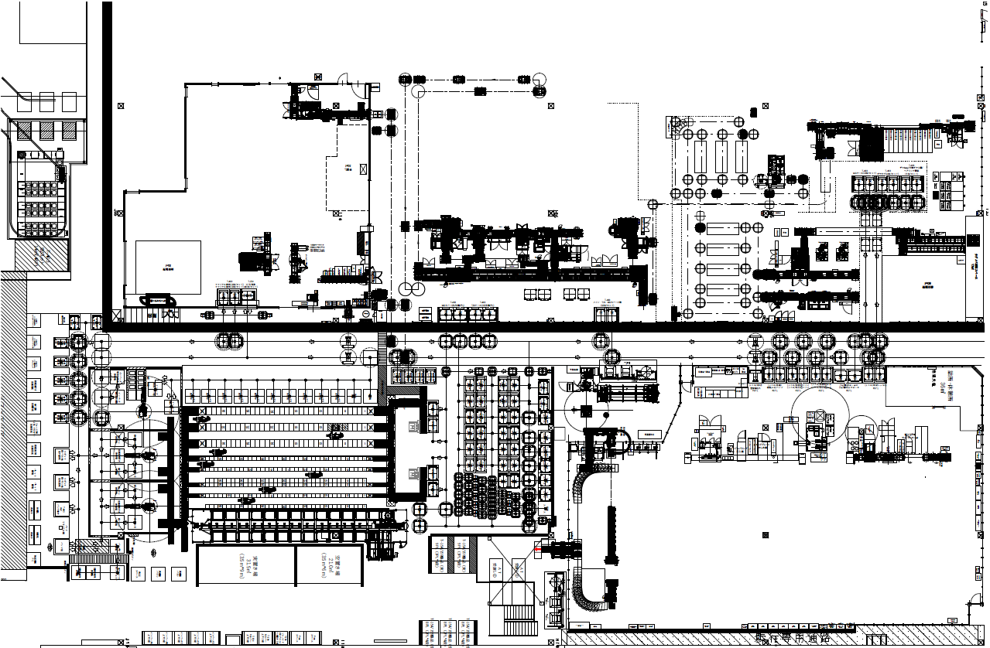
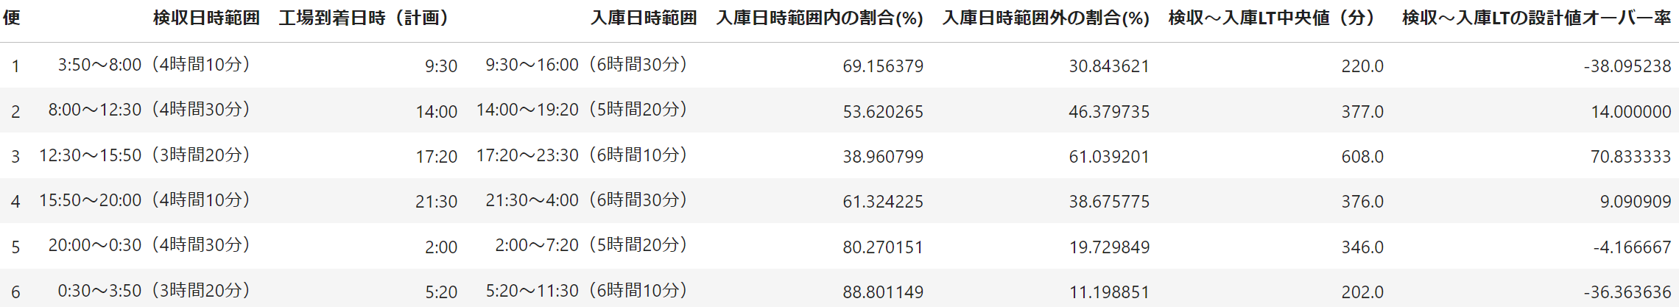

Slide 9
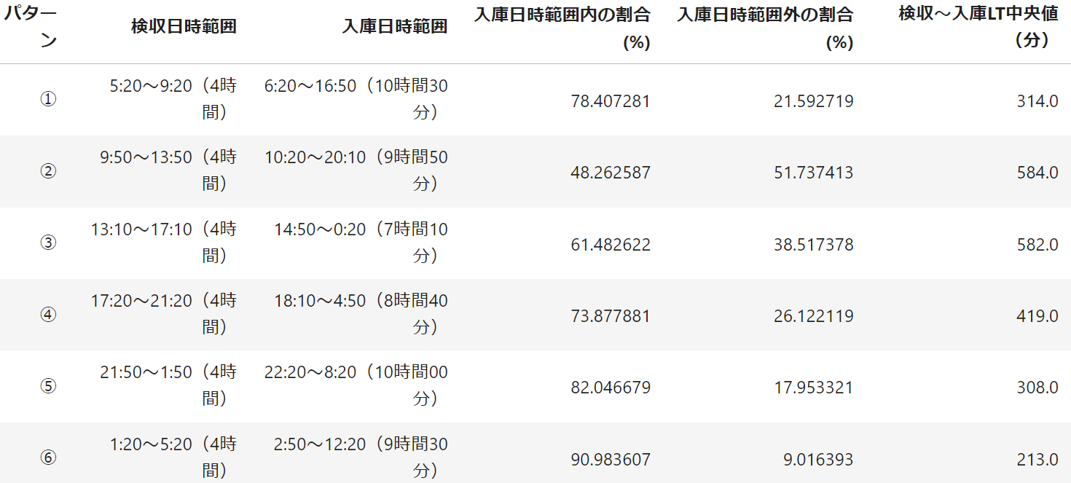
検収入庫LTの分析
次の便で届く可能性はあるが、次の次の便で届く可能性は薄い。その場合、仮置き場にある（田中さん）
西尾東出発時刻
要望
条件の時間見直す
報告時
条件を簡潔に説明
すると、次の話が
パターン①は
1便に間に合う時間帯
入庫が1便～2便の後まで時間帯に入るか
仮置き場に置かれてから後で入庫する割合
納入が集中してかんばん数が多い時間帯と一致

Slide 10
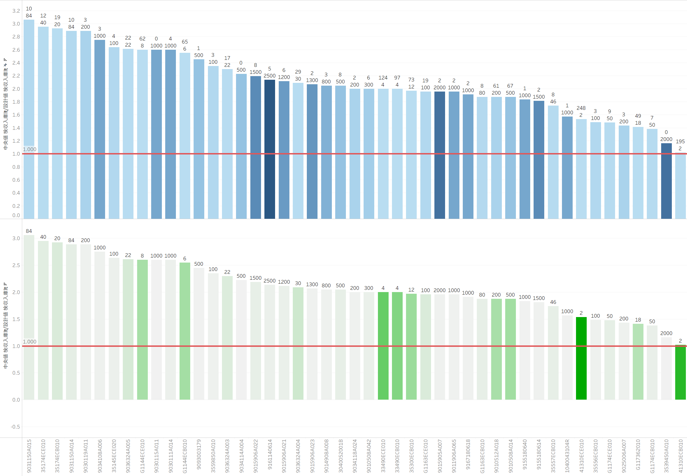
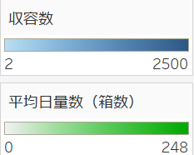
収容数が小さく
日量数（箱）も小さい品番がこっちにも存在
収容数が小さく
日量数（箱）も小さい品番が設計値を超える度合が大きい
検収入庫LTを
設計値で割ったもの
１対１対で対応
順立装置の在庫
おおもとのなにとむすびついたのか
どこまで掘り下げてて完了とするのかここがわかるといい
検収入庫LTを
設計値で割ったもの
優先的に入庫すべきものから入庫できていない現象を表している？
収容数が多くて日量数が小さいもの（今必要でないもの）を後まわしにできていない
→仮置き場でモノが多いから

Slide 11
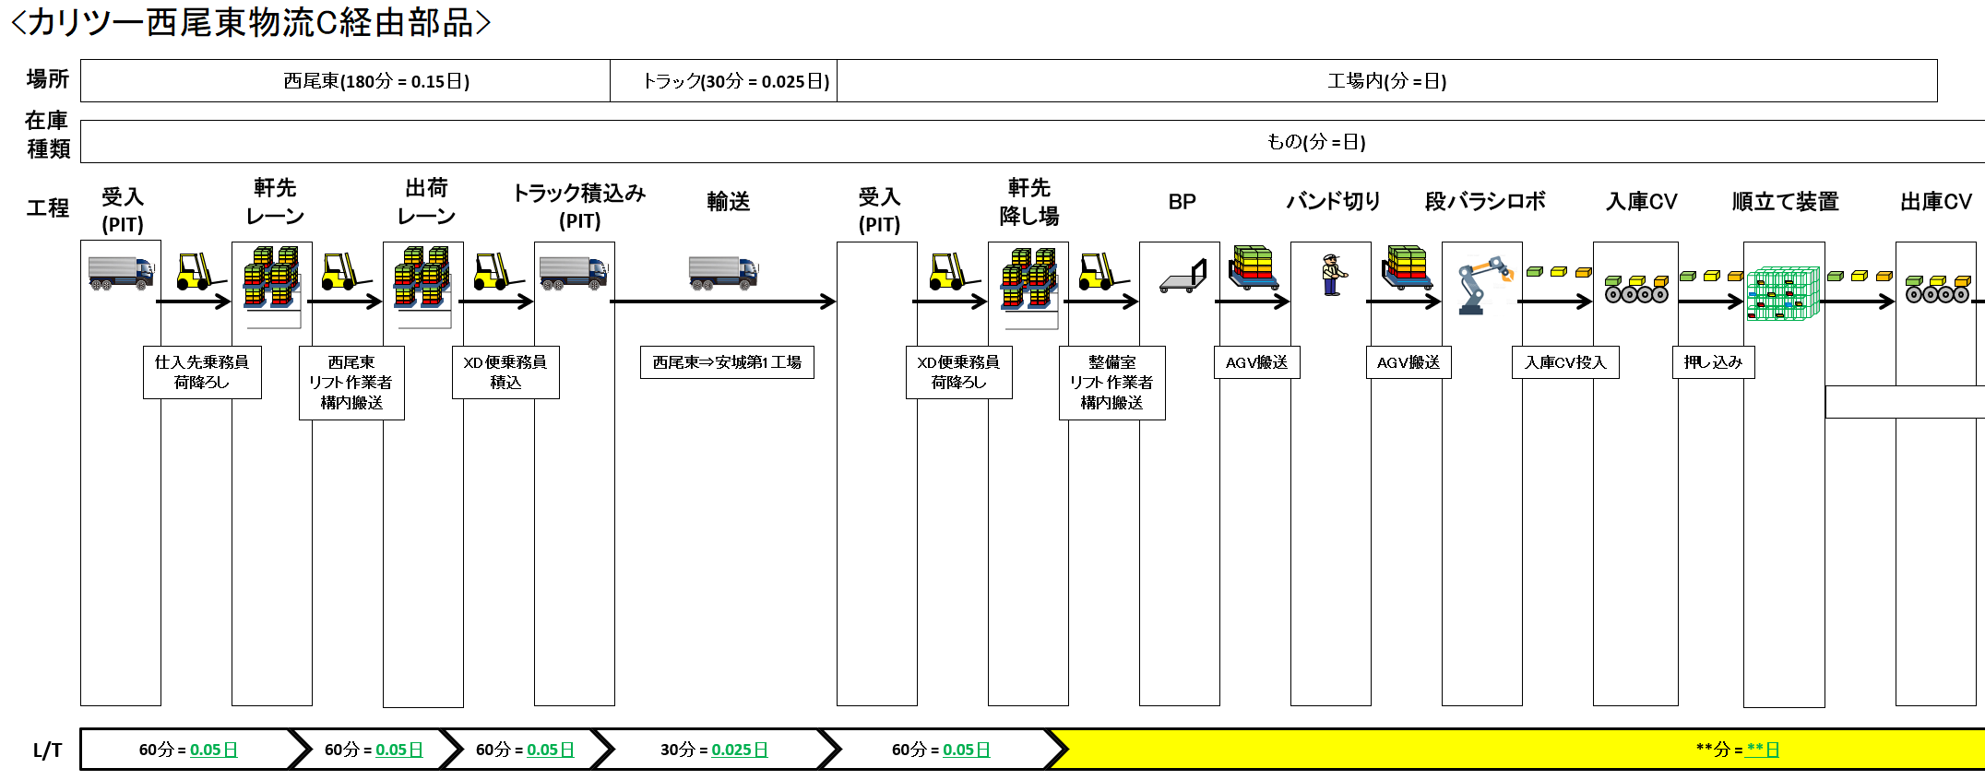
■前提
検収から一定の時間（7時間～）経てから入庫したものは、一度仮置き場におかれてから入庫したもの
■この結果から見えること
納入が多い時間帯に納入されたものは
仮置き場で滞留する割合が大きい
■提案？
納入の時間帯をずらす？
荷下ろし60分＋トラック輸送30分=90分
工場到着から実際に入庫するまで60分程度かかるかもしれないですが、早着などを考慮して、工場到着日時＝入庫開始時間にしてます
ここの割合が大きい＝
一度仮置き場に置いてから入庫の割合が大きい
次の便で届く可能性も考慮して、終わりは次の便の到着時間＋2時間（決め打ち）
★かんばんが多いと、LTが長い
→かんばんが多くて、
優先すべき品番から入庫できていない

